Slide 1
Deep learning

Slide 2
בניית מודול (Sequential VS Functional)
Sequential
כמו stack שמוסיפים שכבות
Functional
בניית גרף של ממש (לא חייב להיות לפי סדר השכבות)

Slide 3
optimizers
מטרה: למזער את ה Error function E(X) (נקרא גם Loss function)
יש 2 קטגוריות:
אופטימיזציה מסדר ראשון:
נגזרת מסדר ראשון
Gradian Descent
אופטימיזציה מסדר שני:
נגזרת מסדר שני (נקרא גם Hessian).
ניתן לדעת (לפי נגזרת שנייה) האם הנגזרת הראשונה עולה או יורדת
מושגים:
Hessian Matrix – מטריצה ריבועית עם נגזרות חלקיות מסדר שני

Slide 4
optimizers
סוגים:
Gradient Descent

Slide 5
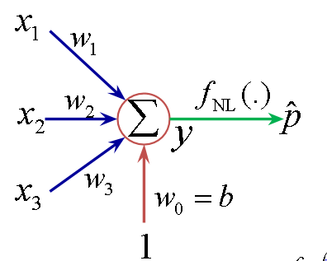

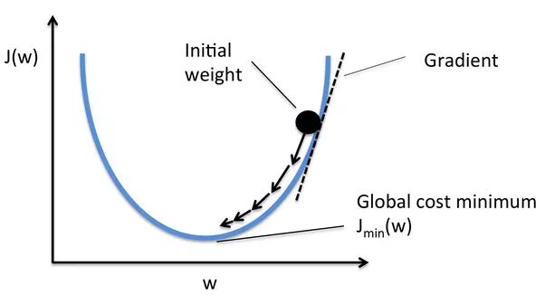
מושגים
perceptron
X – features
Wo/b – bias
Error -הפרש בין המחושב לצפוי
Loss function – פונקציה לחישוב השגיאה
MSE – mean square error
השגיאה מועברת חזרה (back propagation) לשכבה הקודמת למזער אותה (משנים את ה weights and bias)
המשקלים מתעדכנים לפי optimization function
Graidant
Activation Function
פונקציה בכל node. (בהניתן קלט מוציאה פלט)

Slide 6
Classification loss function

Slide 7
Optimization algorithms
מטרה:
עדכון ערכי ה Wight ו bias לטובת קבלת ערך מינמאלי של loss function

Slide 8
שאלות
האם גם ב sklearn צריך להעביר את הכל ל to_categorical()
למה ב classification השכבה האחרונה activation = softmax
ב classification איזה עוד metrics = [‘accuracy’]
Oprimizer = adam
כיצד בוחר את מספר השכבות ?
כיצד בוחר את מספר הצמתים בכל שכבה ?
מתי לא אעבוד עם sequnial ?

